Slide 1


فناوری و نوآوری در آیینه برنامه های پنجساله توسعه
محمدرضا عطارپور
عضو هیئت علمی گروه پژوهش های فناوری و نوآوری

Slide 2


برنامه سوم توسعه: توجه ویژه به علم و فناوری یا فناوری و نوآوری گلخانه ای؟
نبود سیاست فناوری مشخص در برنامه های توسعه اول و دوم
علم، فناوری و نوآوری در برنامه های توسعه پنج ساله
روند شکل گیری سیاست توسعه فناوری در برنامه ها
نقاط عطف در برنامه سوم توسعه:
تشکیل وزارت عتف به عنوان متولی توسعه فناوری
ایجاد صندوق های پژوهش و فناوری غیر دولتی
توسعه شهرک های فناوری
حمایت از پروژه‌های پژوهش و فناوری تقاضا محور
توجه نظام مند به شرکت های دولتی دانش‌بنیان (زایشی از دانشگاه)
توجه به توسعه فناوری‌های نوین به صورت عمودی در حوزه فناوری اطلاعات و ارتباطات از طریق برنامه تکفا
بیمه و گارانتی فعالیت‌های پژوهشی
فصل "توسعه علوم و فناوری" در برنامه سوم توسعه
توجه به ساخت داخل در دوره برنامه دوم توسعه
ایجاد دفتر امور پژوهشی در سازمان برنامه
Notes:
در برنامه اول و دوم توسعه، سیاست فناوری مشخصی هم در دستور کار قرار نداشت، اگر چه می‌توان شواهدی از توجه به توسعه فناوری به صورت عام و فناوری‌های نوین در آن ملاحظه نمود.
توجه به ساخت داخل در دوره برنامه دوم توسعه بسیار پررنگ از گذشته مطرح است که در نهایت منجر به ارائه طرح قانون حداکثر استفاده از توان داخلی و تصویب آن در سال 1375 گردید
در برنامه سوم فصل 11 برنامه با عنوان "توسعه علوم و فناوری" با محوریت دفتر امور پژوهشی سازمان برنامه و بودجه کشور تهیه شد.

Slide 3

 | برنامه اول | برنامه دوم | برنامه سوم | برنامه چهارم | برنامه پنجم | برنامه ششم
شیوه نگارش
تعداد کل مواد مرتبط با علم و فناوری | 11 تبصره | 12 تبصره | 13 ماده و 17 بند و تبصره | 16 ماده و 17 بند و تبصره | 17 ماده و 94 بند | 4 ماده و 25 بند
تمرکز بخش علم و فناوری در سیاست های کلان برنامه | آموزش در سطوح مختلف | آموزش در سطوح مختلف اهتمام به بخش های اجتماعی و توسعه سهم آن در برنامه توسعه | پرورش و شکوفایی استعدادها، تشویق خلافیت و نوآوری‌های علمی، آموزش و بازآموزی نیروی انسانی نوسازی صنایع دفاعی کشور با تاکید بر تاکید بر تحقیقات و انتقال فناوری | افزایش تولیدات علمی در جهان ترویج پژوهش اصلاح نظام آموزشی کسب فناوری به ویژه فناوری های نو اقتصاد مبتنی بر دانش پشتیبانی از کارآفرینی | جایگاه دوم علم و فناوری تحول در نظام آموزش عالی و آموزش و پرورش تحول و ارتقاء علوم انسانی حمایت از نخبگان و نوآوران تکمیل و اجرای نقشه جامع علمی کشور | حضور موثر نظام آموزش عالی کشور در تولید، توسعه و نشر علم و فناوری و تربیت دانشجو در سطح بین‌المللی و برقراری توازن و ارتقای کیفیت آموزش عالی و پژوهش و فناوری
در برنامه های توسعه پنج ساله چه گذشته است؟

Slide 4
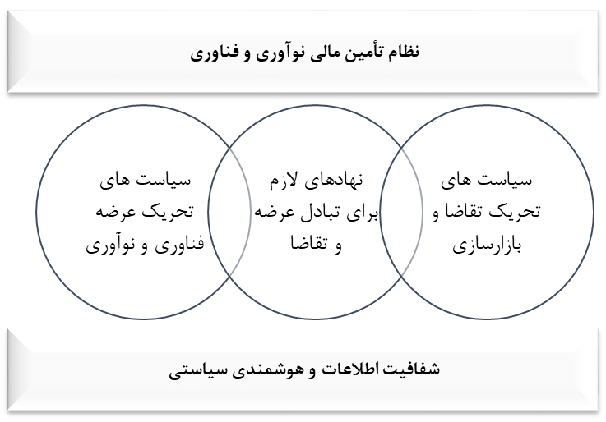
آغاز فرایند تدوین
پیشنهاد 60 حکم و تأیید 13 حکم از سوی شورای
تنها موارد محدودی از آن در متن نهایی لحاظ شد و تقریبا تمامی سیاست های طرف تقاضا حذف شد.
آغاز رسمی فرایند تدوین از سوی سازمان برنامه با تشکیل شورای برنامه‌ریزی علم و فناوری و نیز ده‌ها جلسه در کارگروه‌های فرعی تحقیقات و فناوری
تیرماه 1394
آنچه می‌خواهیم و آنچه می‌شود؟
تجربه برنامه ششم توسعه
تصویب 124 ماده که بخش 12 آن با 4 ماده (63 تا 66) به آموزش عمومی، آموزش عالی و علم و فناوری مرتبط بوده است.
فروردین 1396
تصویب در مجلس
Notes:
افزایش سالانه اعتبارات پژوهش و توسعه به میزان 0.3 درصد در هرسال؛
الزام دولت به تخصیص یک درصد از مالیات بر ارزش‌افزوده در هرسال به تأمین زیرساخت‌های لازم برای توسعه علم و فناوری؛
اختصاص منابع از محل صندوق توسعه ملی بابت نوسازی و تجهیز آزمایشگاه‌های پژوهشی و تخصصی دانشگاه‌ها و موسسات آموزش عالی و پژوهشی و فناوری؛
تکمیل سرمایه صندوق نوآوری و شکوفایی؛
افزایش هزینه کرد شرکت‌های دولتی و نهادهای عمومی در تحقیقات و فناوری؛
تخصیص نيم درصد ارزش ريالي كالاهاي وارداتي به منظور پژوهش و توسعه فناوری در همان حوزه به وسیله وارد کنندگان و نمایندگی‌های آن‌ها؛
حمایت مالی از پژوهش‌های تقاضامحور مشترک با دانشگاه‌ها و مؤسسات آموزش عالی، پژوهشی و فناوری و حوزه‌های علمیه؛
اجازه انتقال مالكيت فكري، دانش فني و تجهيزاتي مستخرج از پژوهش دانشگاه‌ها و مؤسسات آموزش عالی، پژوهشي و فناوري دولتي و عمومی غیر دولتی؛
ارتقای سامانه سمات؛
استفاده از ظرفیت قانون برگزاری مناقصات برای توسعه بازار شرکت‌های دانش‌بنیان؛
توسعه پارک‌های علم و فناوری؛
توسعه فناوری در طرح‌های توسعه ای و تعاملات بین المللی و سرمایه گذاری خارجی از طریق اجرای پیوست فناوری قراردادها؛
اختصاص اعتبار مالیاتی به فعالیت‌های تحقیق و توسعه شرکت‌های بزرگ.

Slide 5
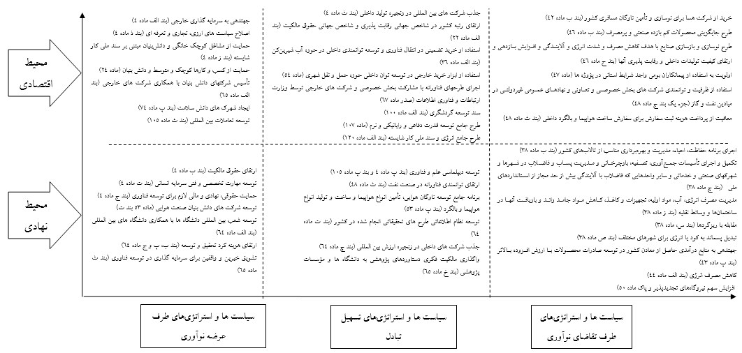
برنامه ششم توسعه: در حال گذار از نگاه گلخانه ای به علم، فناوری و نوآوری
تحلیل محتوای برنامه ششم توسعه
مأخذ: عطارپور، محمدرضا؛ جلیلی، مجید. (1401). گزارش آسیب شناسی محتوای برنامه ششم توسعه با نگاه تولید دانش بنیان و پیشنهاداتی برای تدوین برنامه هفتم توسعه، مؤسسه مطالعات و پژوهش های بازرگانی.
Notes:
به طور کلی در بخش سیاست های طرف عرضه نوآوری، 14 ابزار سیاستی می توان مشاهده نمود. در این بخش سیاستهایی نظیر گسترش سرمایه گذاری خارجی، افزایش سهم دولت در تحقیق و توسعه ، حمایت از توسعه شرکت های دانش بنیان و کوچک و متوسط و همچنین توسعه مهارت و بین المللی سازی دانشگاه ها مهمترین سیاست ها هستند.
در بخش تسهیل تبادل عرضه و تقاضا که 15 ابزار سیاستی مطرح شده است، ارتقای تولید، توانمندی و بازار برخی از محصولات راهبردی در حوزه های حمل و نقل و انرژی به همراه توسعه دیپلماسی اقتصادی مبتنی بر ارتقای فناوری و حضور شرکت های داخلی در زنجیره ارزش جهانی را می توان به عنوان مهمترین سیاست ها عنوان کرد.
به علاوه در بعد تقاضا نیز 15 ابزار سیاستی توسط سیاستگذاران مطرح شده که بیشتر آنها جنبه بالقوه داشته و تقریبا به جز در موارد معدود، به طور مستقیم ارتقای بازار محصولات دانش بنیان را هدف قرار نداده است.

Slide 6
نگاه گلخانه ای و ناقص به مفهوم اقتصاد دانش بنیان
تحقق اقتصاد دانش بنيان مستلزم تمرکز مستقيم بر شاخص هاي خروجي پژوهش‌های دانشگاهی (مانند مقاله و پتنت)است!
چالش های مهم اجرای برنامه‌های توسعه
از بین 100 سازمان برتر صاحب پتنت در دنیا، تنها 4 مورد دانشگاهی هستند و بقیه شرکت می‌باشند.
پيشران اقتصاد دانش بنيان، شرکت‌هاي کوچک و متوسط دانش بنيان هستند!
سامسونگ و هیوندای به تنهایی حدود 33 درصد از تولید ناخالص داخلی کره را دربرمی‌گیرند
اقتصاد دانش بنيان به معناي تمرکز بر فناوری‌های سطح بالا است!
کشورهای با درآمد بالا
16.4%
آسیای شرقی
25.1%
آمریکا
17.8%
OECD
16.1 %
اروپا:
15.8 %
درصد صادرات محصولات با فناوری بالا از کل صادرات صنعتی

Slide 7
ماده 36
عدم تبدیل سیاست ها به برنامه های اجرایی
چالش های مهم اجرای برنامه‌های توسعه
تحلیل محتوای سیاست‌های کلان، قوانین و مقررات
خرید تضمینی آب شیرین‌شده و نیز مدیریت هوشمند و تجمیع خرید آب‌شیرین‌کن از طریق انتقال فناوری
پیشنهاد اصلاح قوانین و سیاستهای کلان
شناسایی و یکپاچه سازی اهداف و اولویت‌ها
تدوین برنامه سیاستی
اهداف عینی و ابزار سیاستی برای تشویق بازیگران
تعیین آژانس مجری
اصلاح برنامه سیاستی، تعدیل اهداف و اصلاح ابزارها
برنامه ریزی و ایجاد هماهنگی بین بازیگران
اجرای برنامه
تسهیل فرایندهای اجرایی
شناسایی گلوگاه‌های اجرای برنامه و اصلاحات تنظیم گری

Slide 8





فقدان رویکرد مأموریت گرا: تنها تبیین این که موضوعات آلودگی هوا، امنیت غذایی و مواردی از این دست موضوعات مهم و کلیدی هستند کفایت نمی کند.
مأموریت گرایی یعنی دانش بزرگ بکاررفته برای رویارویی با مشکلات بزرگ
چالش های مهم اجرای برنامه‌های توسعه
جهتدهی استراتژیک به سیاست ها، ابزارها و تلاش های نوآوری
ماهیت اجتماعی-فناورانه
درگیر شدن ذینفعان متعدد
تغییرات رفتاری در سطح نظام های اجتماعی - ملی
نیاز به قواعد نظارتی بزرگ

Slide 9
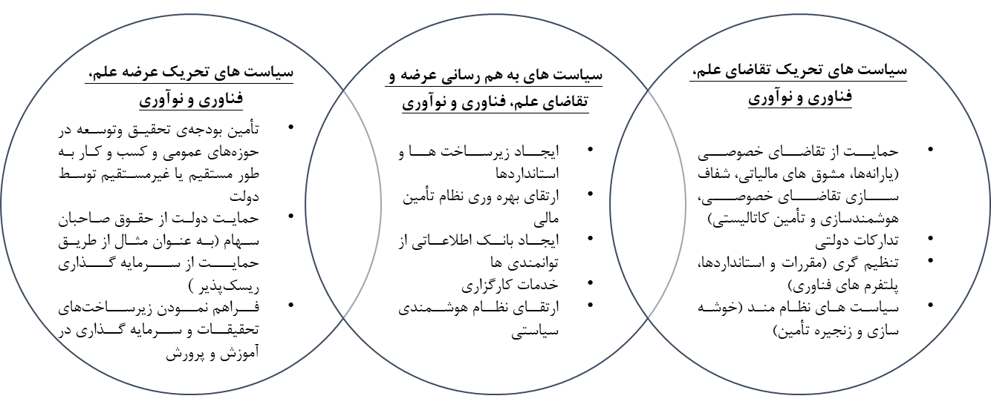
عدم استفاده از ابزارهای سیاست نوآوری: ابزارهای مالی، مالیاتی، گمرکی، سرمایه گذاری خارجی
ذکر این مطلب که دولت از نظر قانونی، نهادی و .. از حوزه علم و فناوری حمایت کند کفایت نمی کند.
چالش های مهم اجرای برنامه‌های توسعه
شناخت و رفع گلوگاه های قانونی برای توسعه اقتصاد دانش بنیان

Slide 10
توجه همزمان به سیاست عرضه و تقاضا
حمایت از سازندگان داخلی و جهتدهی به خرید خارجی (حضور نهاد متقاضی)
مشخص کردن نهاد مجری
نهاد توسعه تولید داخل به عنوان مسئول انجام ماده قانونی
01
احکام اثربخش چه ویژگی باید داشته باشند؟
02
وجود نهادهای تسهیلگر
نهادهای تولیدی، علمی و فناوری (جهاد دانشگاهی، شرکت های دانش بنیان، دانشگاه ها و مراکز پژوهشی)
معاونت علمی و فناوری (تأمین مالی، جمع کردن کلیه ذینفعان و راهبری برنامه)
ماده 54 قانون برنامه ششم به عنوان یک نمونه
03
تنها عنصر مغفول در این برنامه، عدم حضور نهاد نظارتی بوده است.
هدف گذاری
85 درصد توانمندی تولید داخل
04

Slide 11
والسلام علیکم و رحمه الله و برکاته

